Slide 1
Губернская Аптека №23

Slide 2
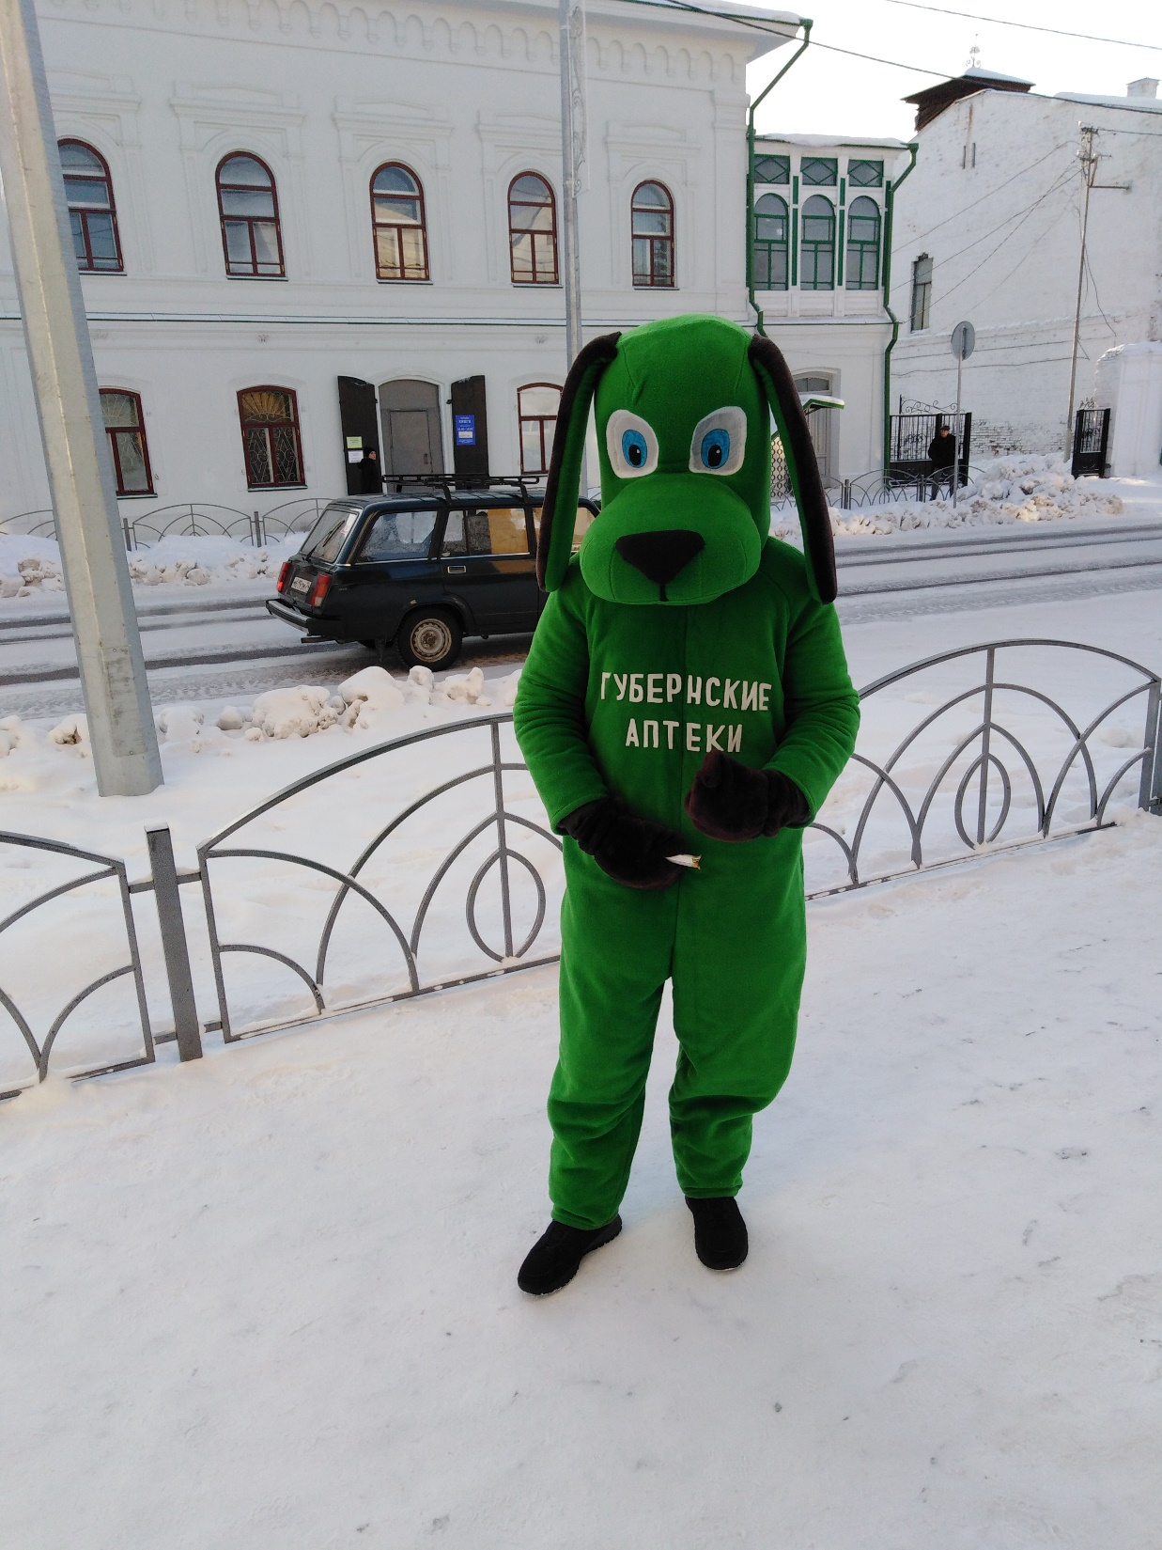

Slide 3
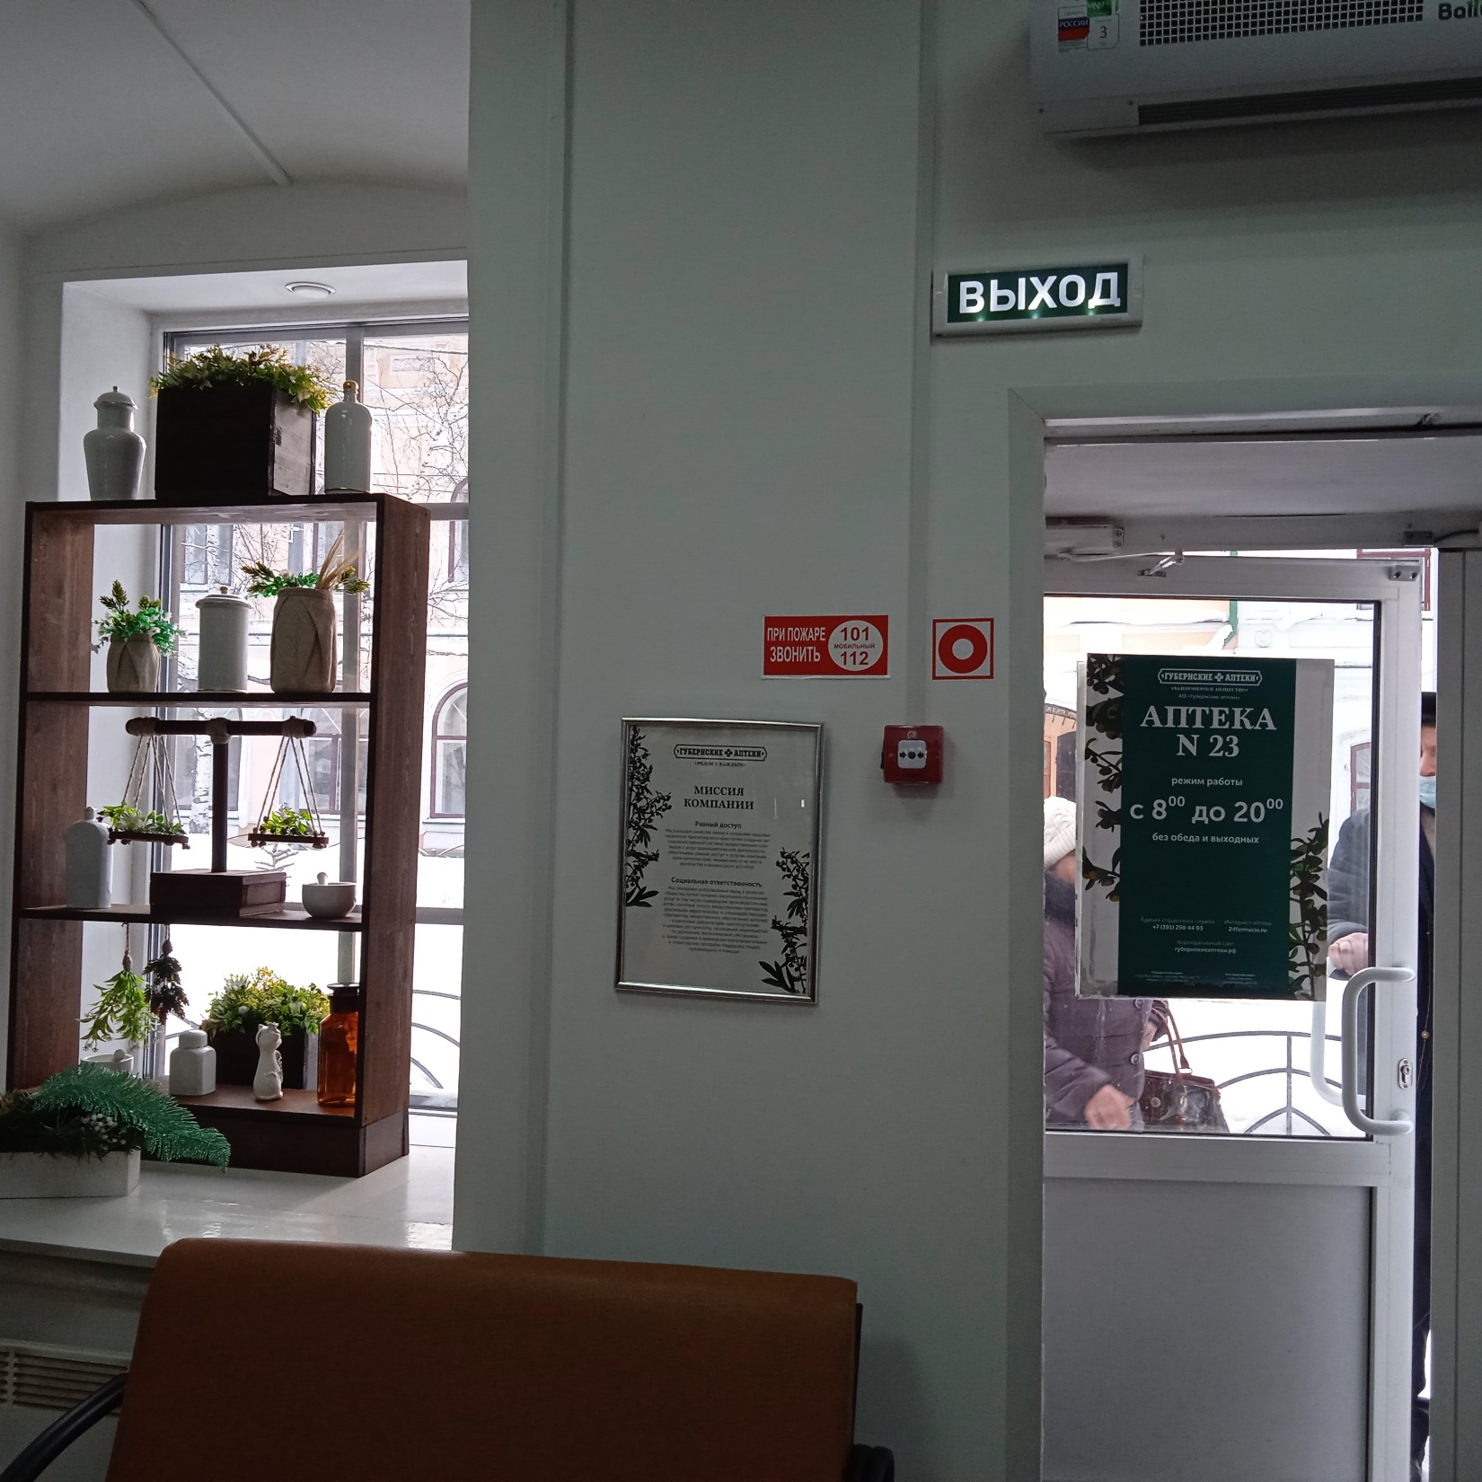

Slide 5
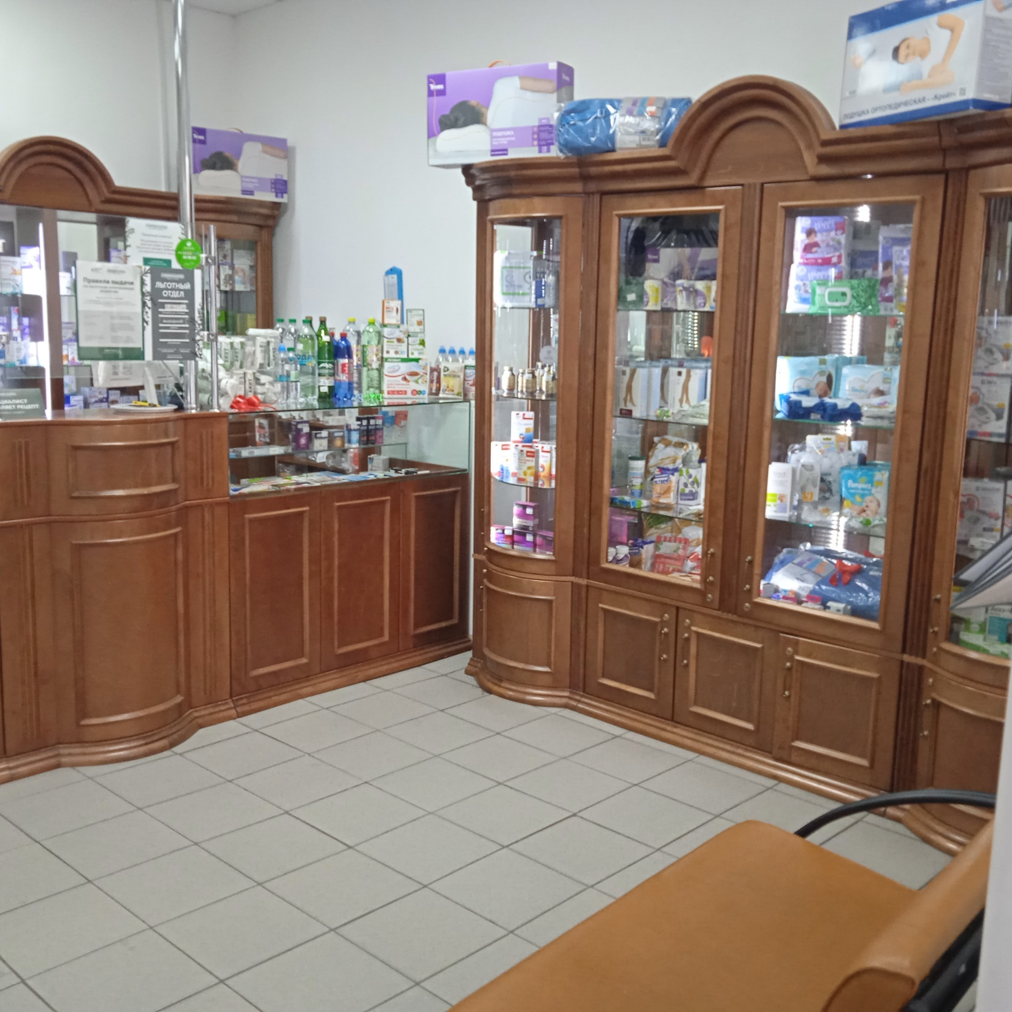

Slide 6
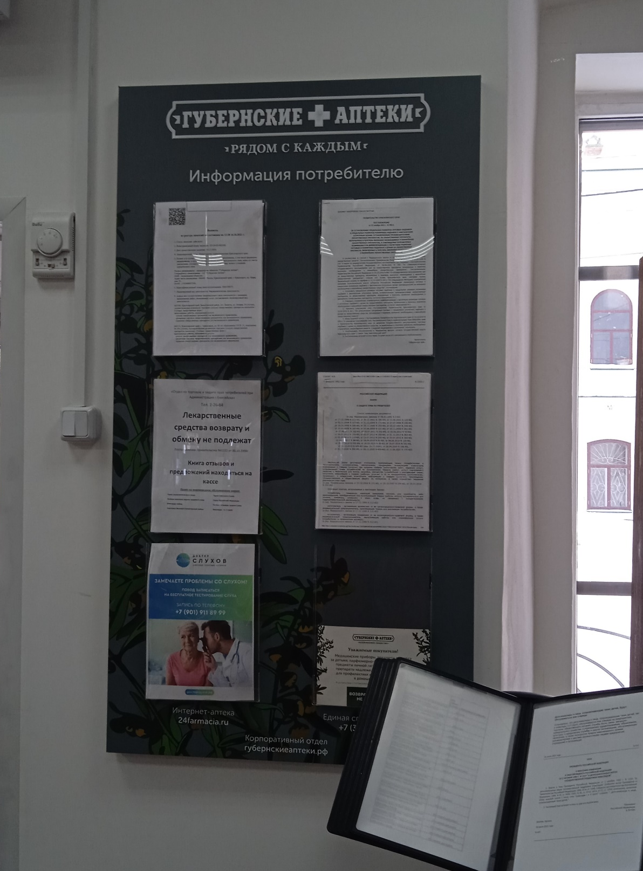

Slide 7
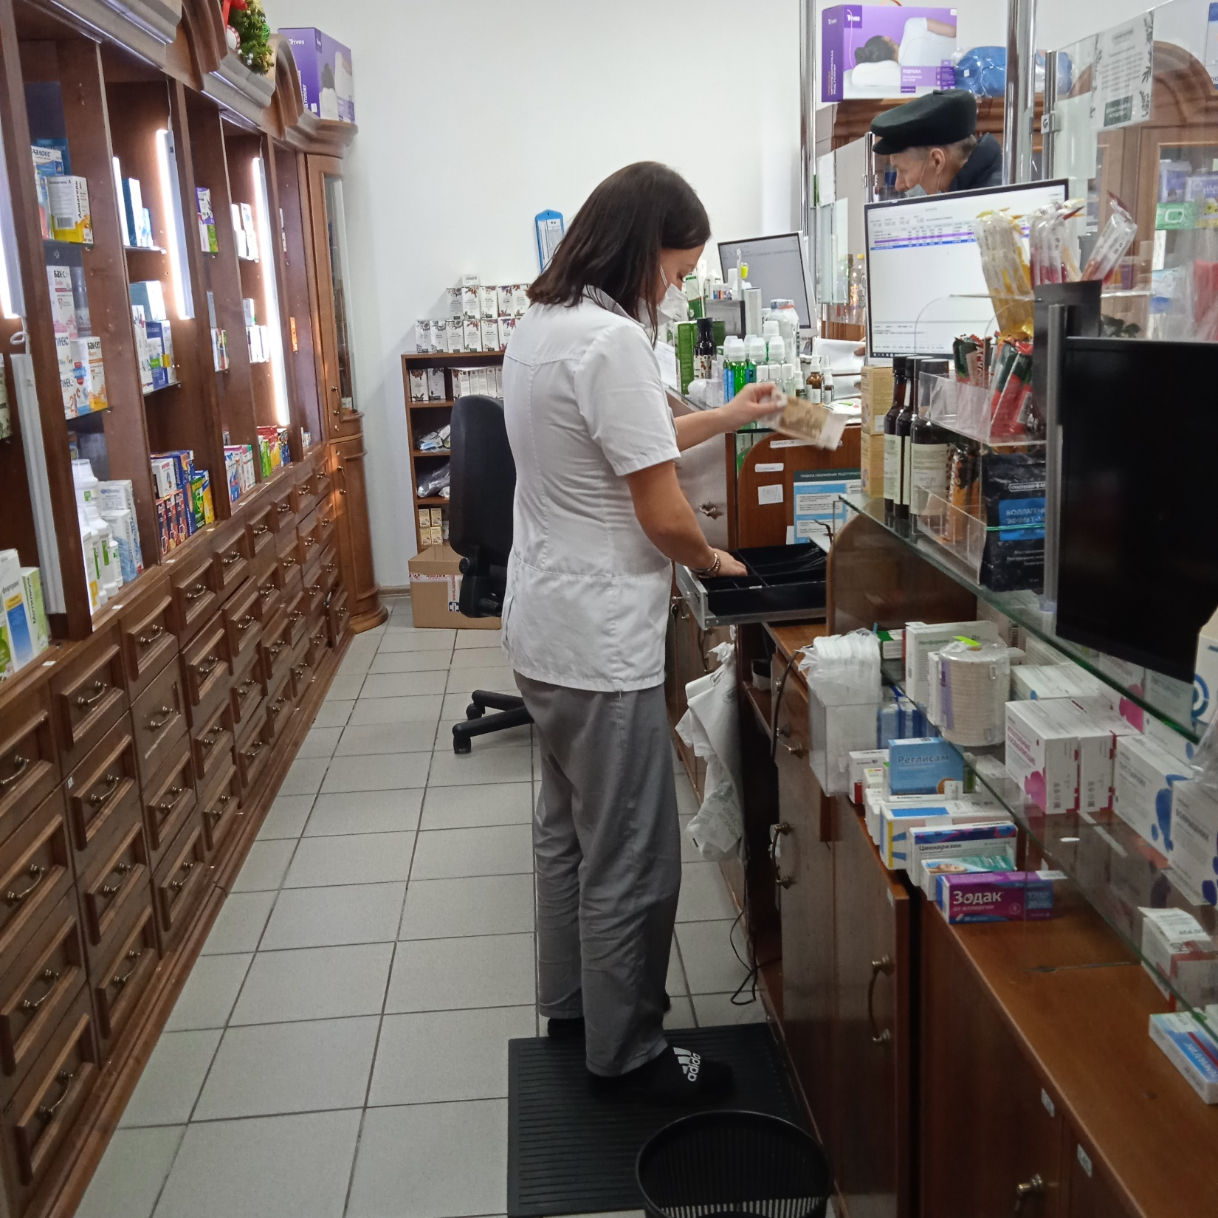
Рабочее место фармацевта

Slide 8
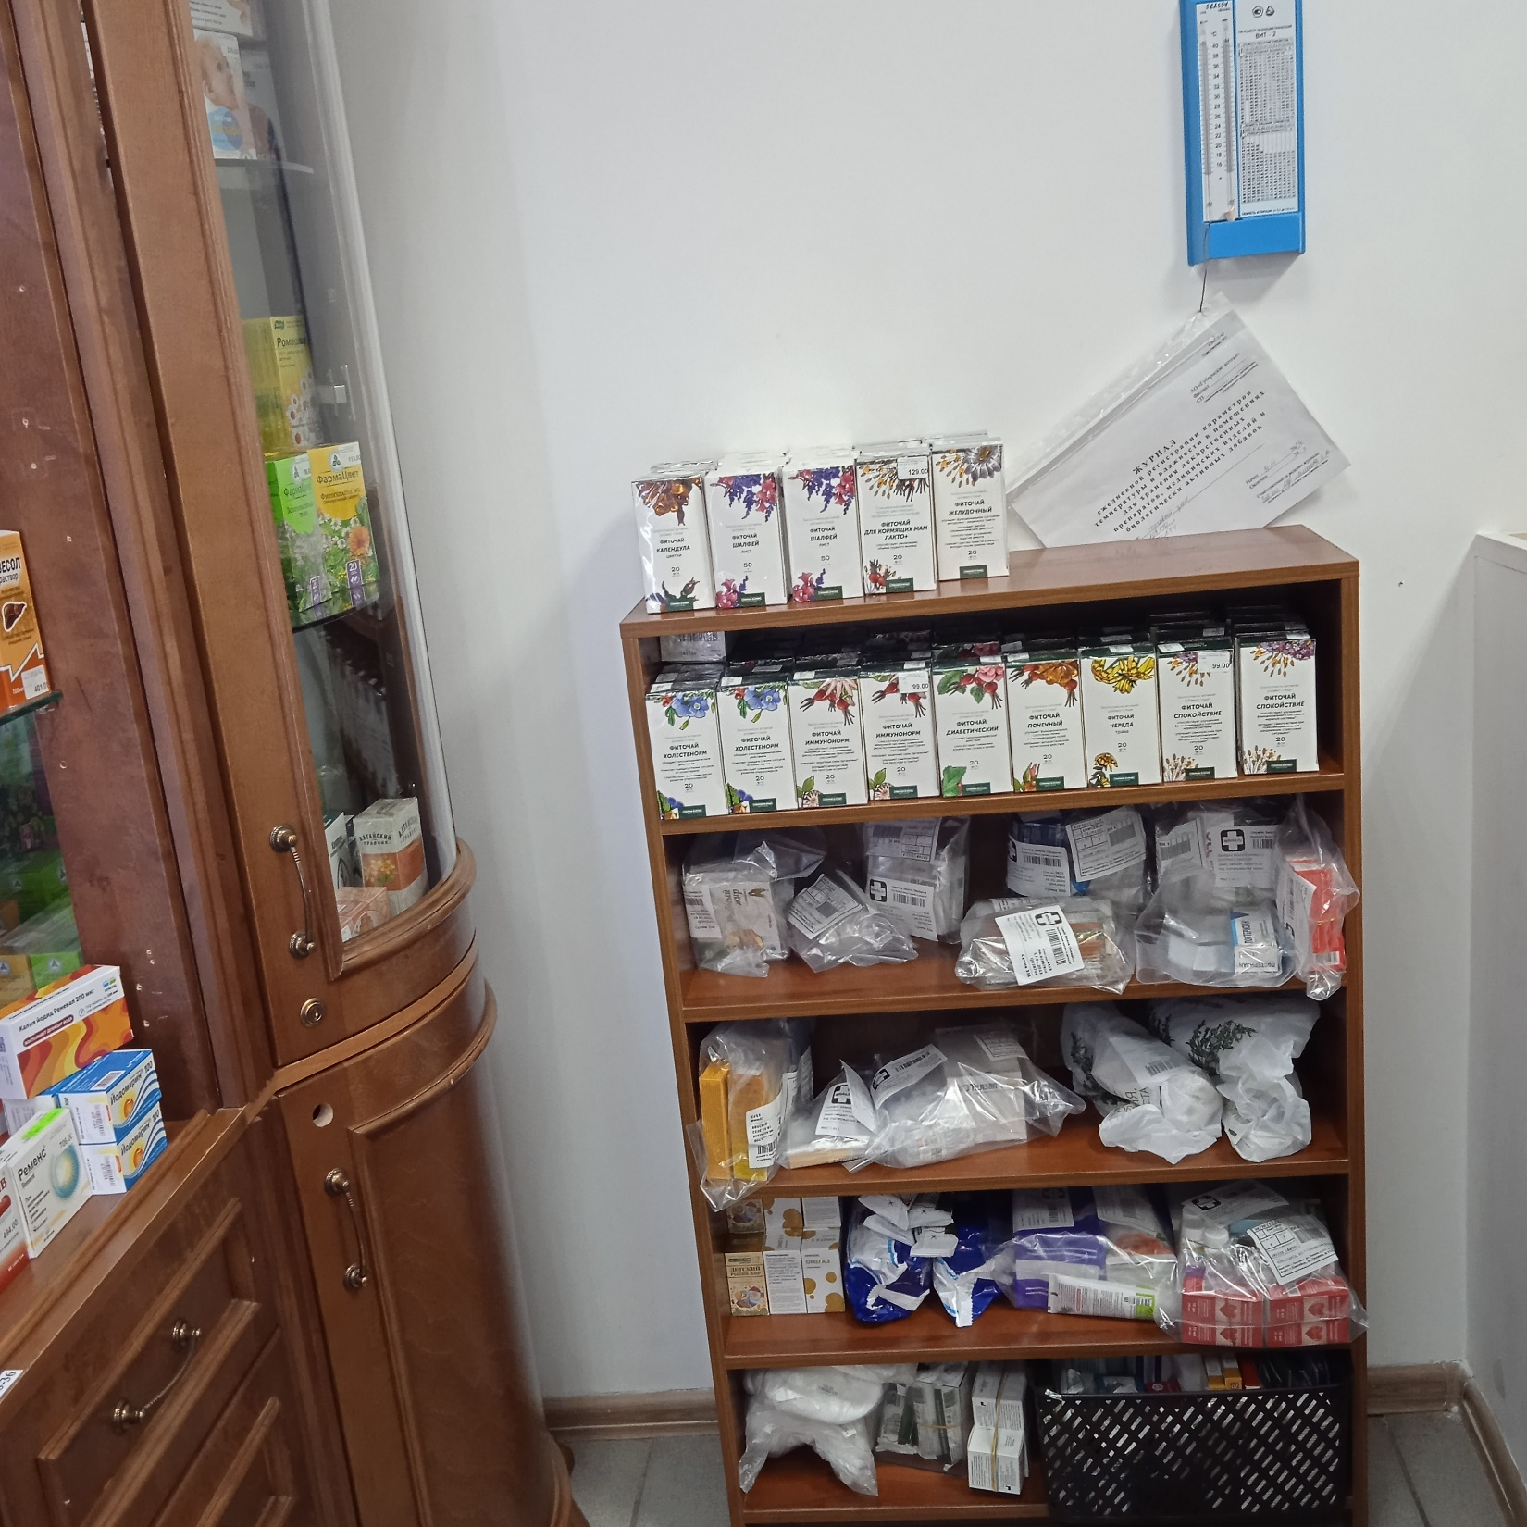
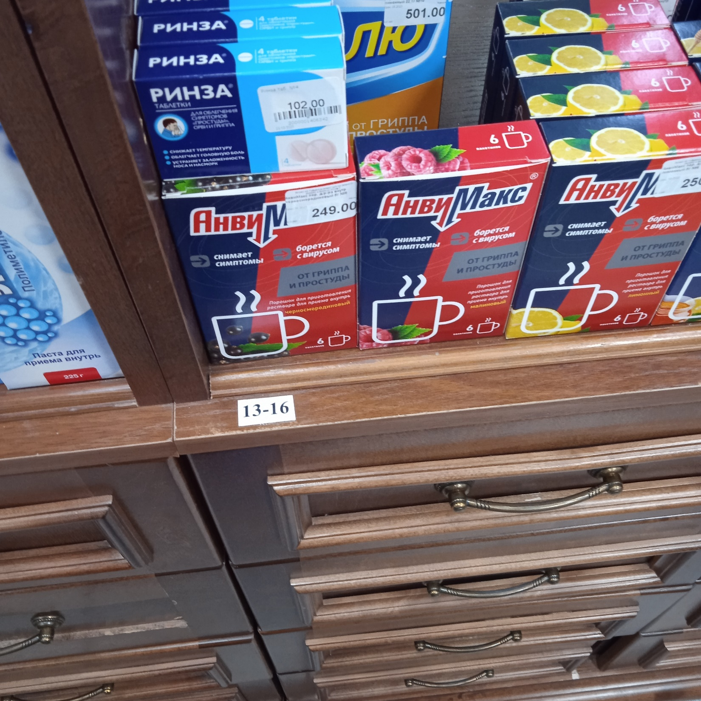

Slide 9
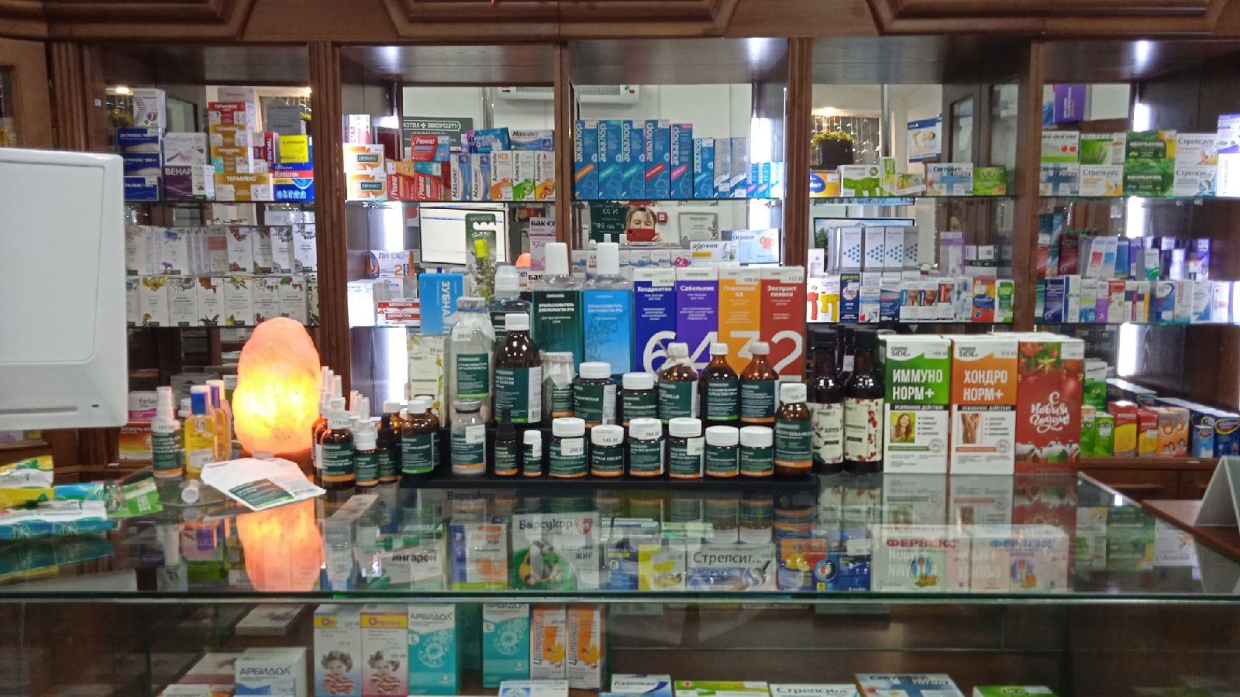
Центральные витрины

Slide 10
Информационный стенд для сотрудников

Slide 11
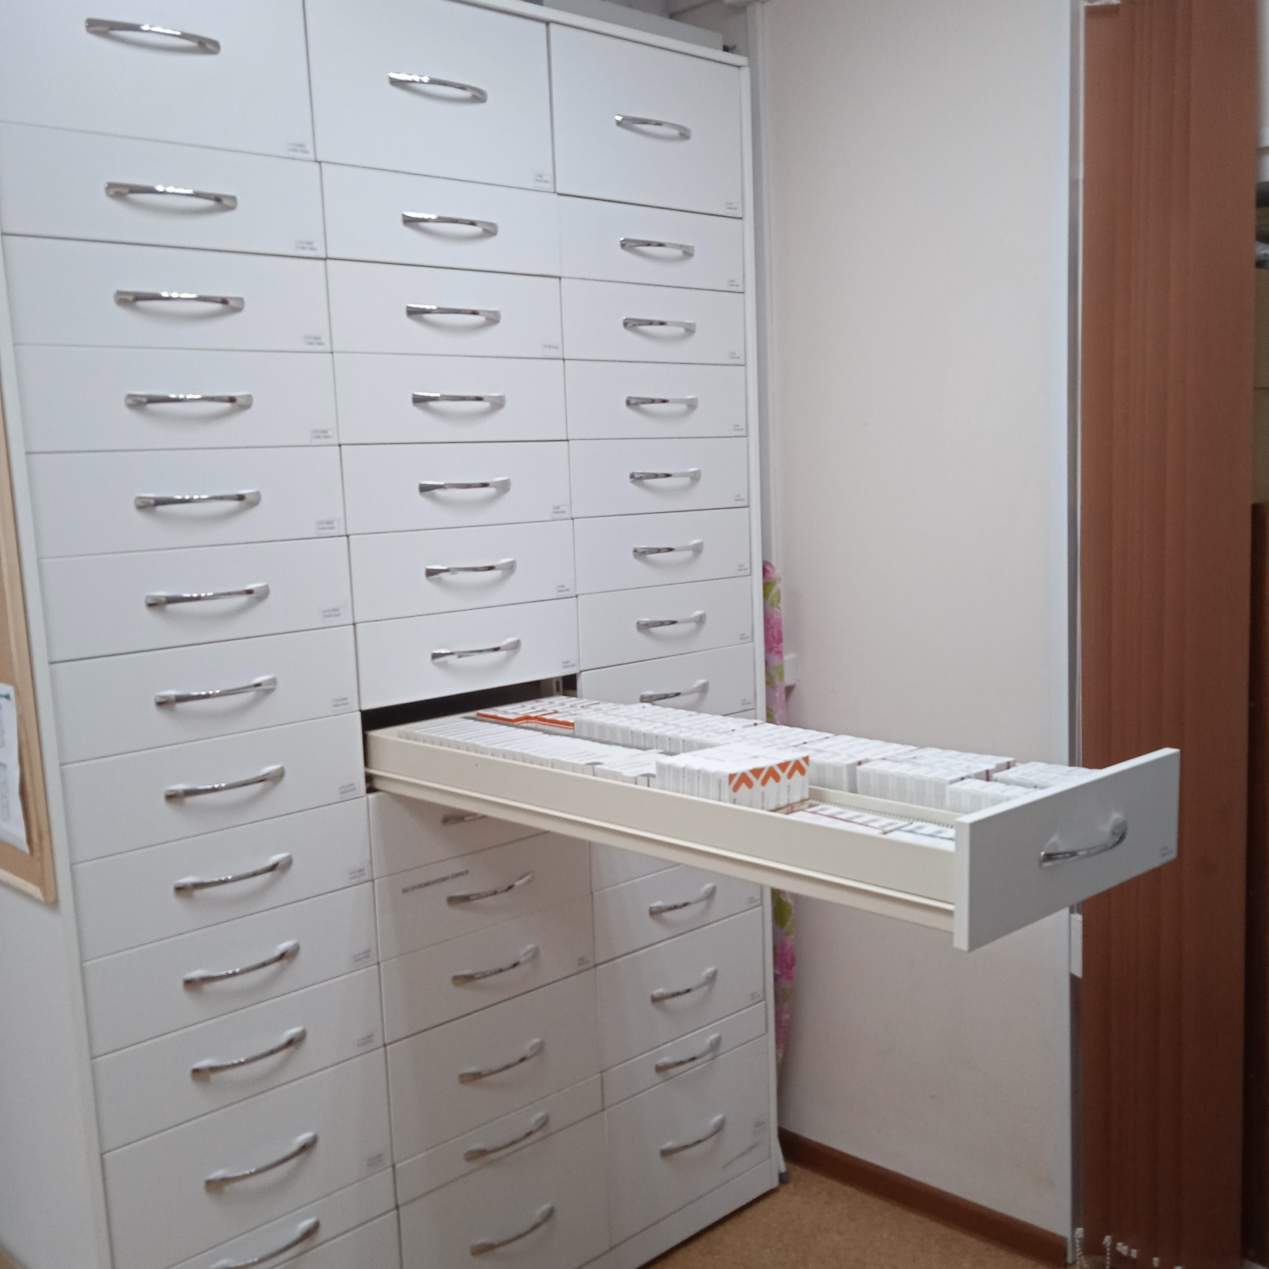
Место хранения лекарственных препаратов (ФАМ)

Slide 12
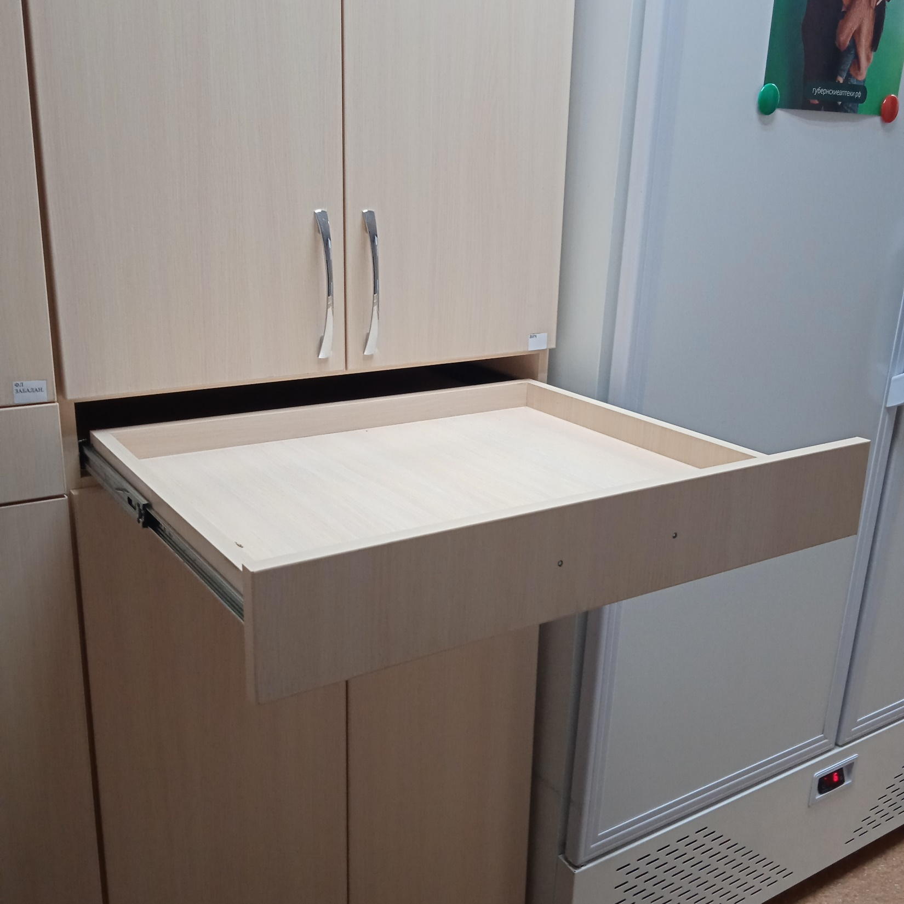
Место для хранения и разборки товара

Slide 13
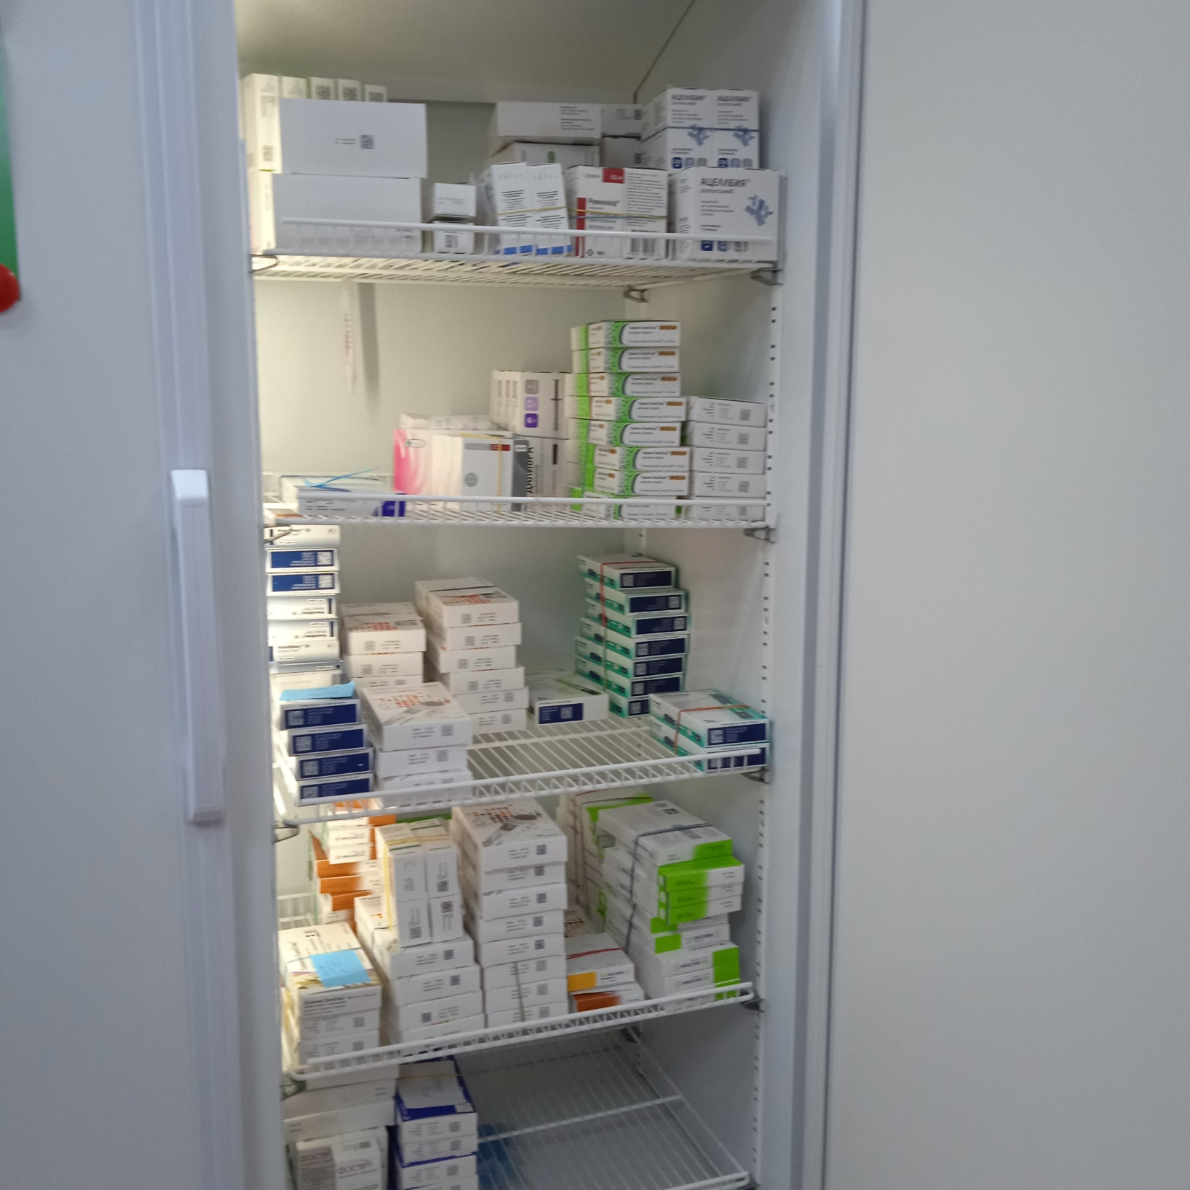
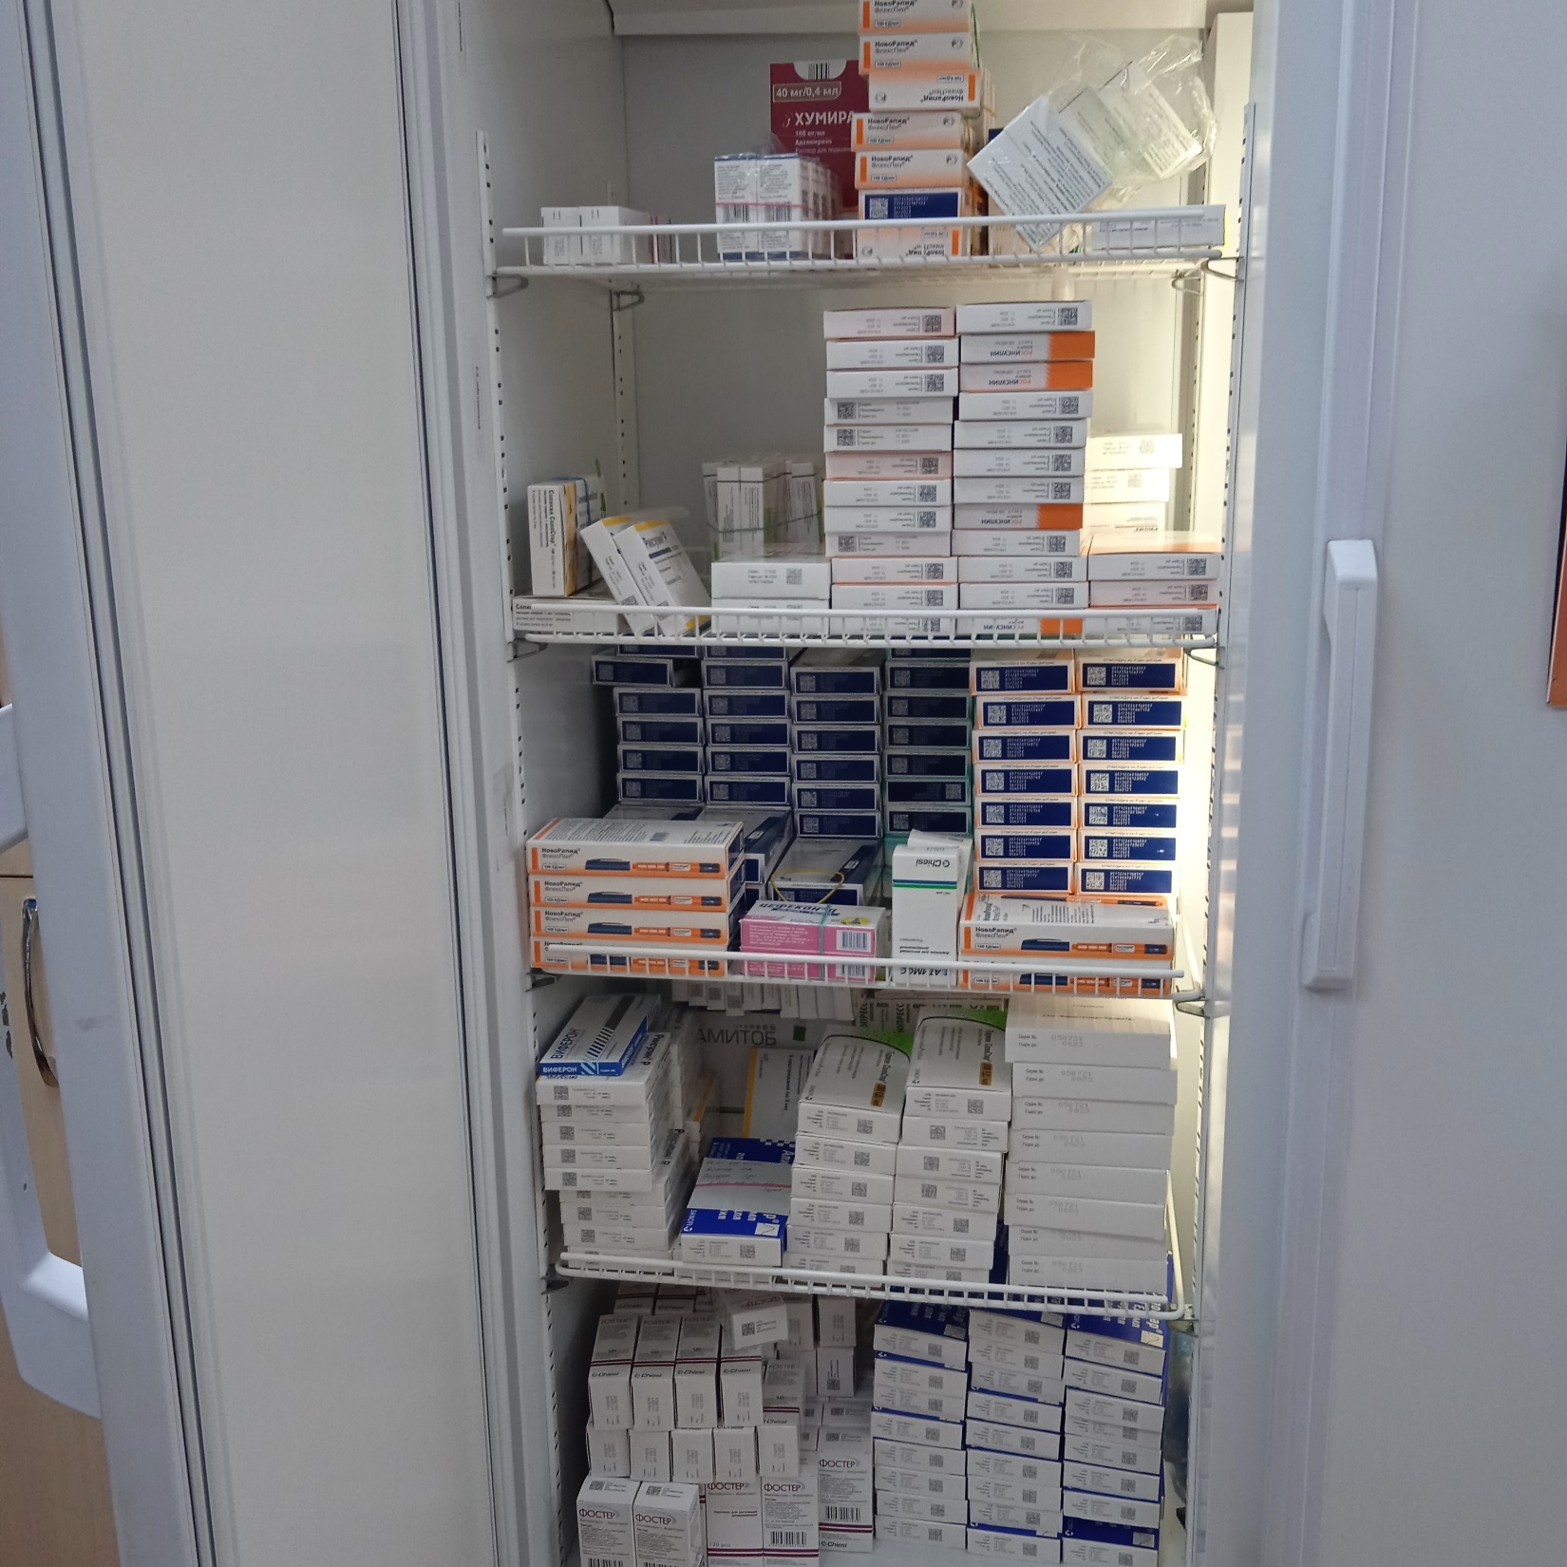
Холодильники

Slide 14
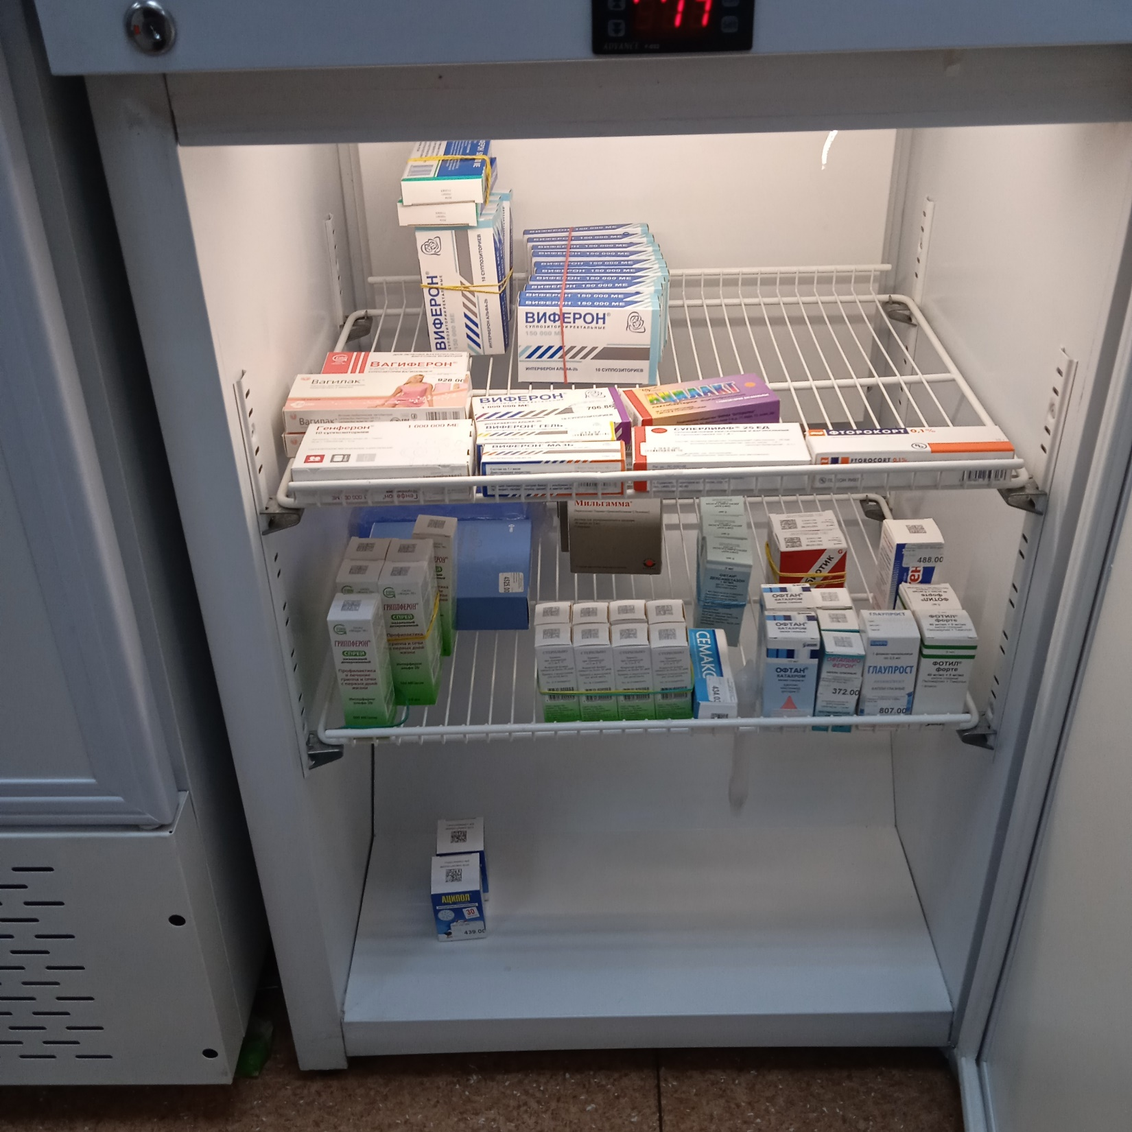

Slide 15
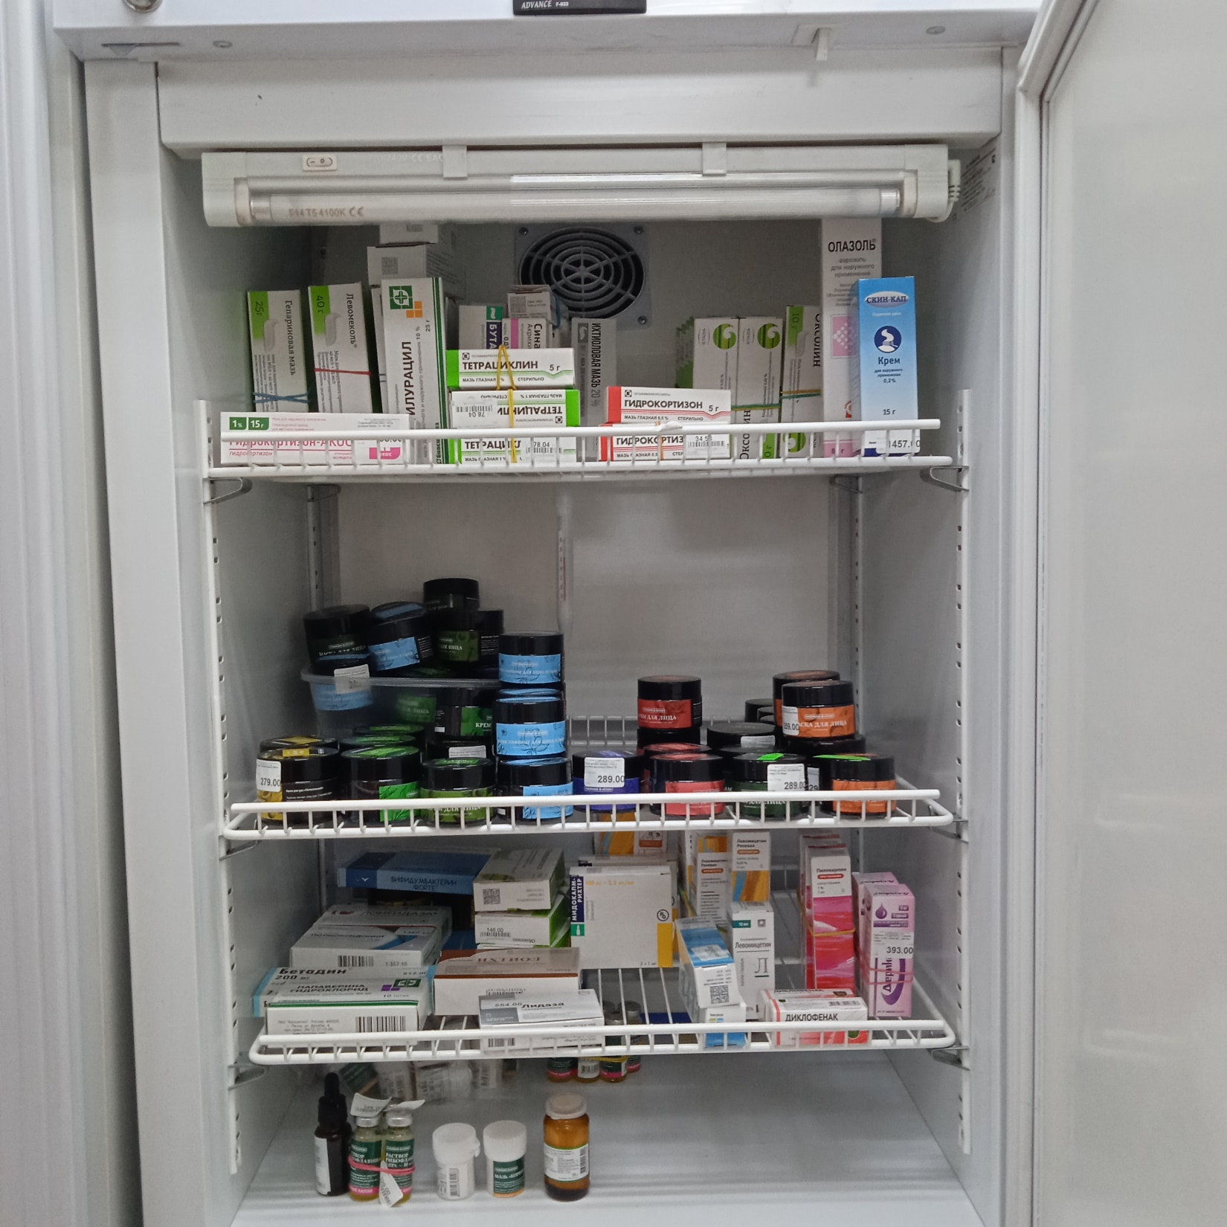

Slide 16
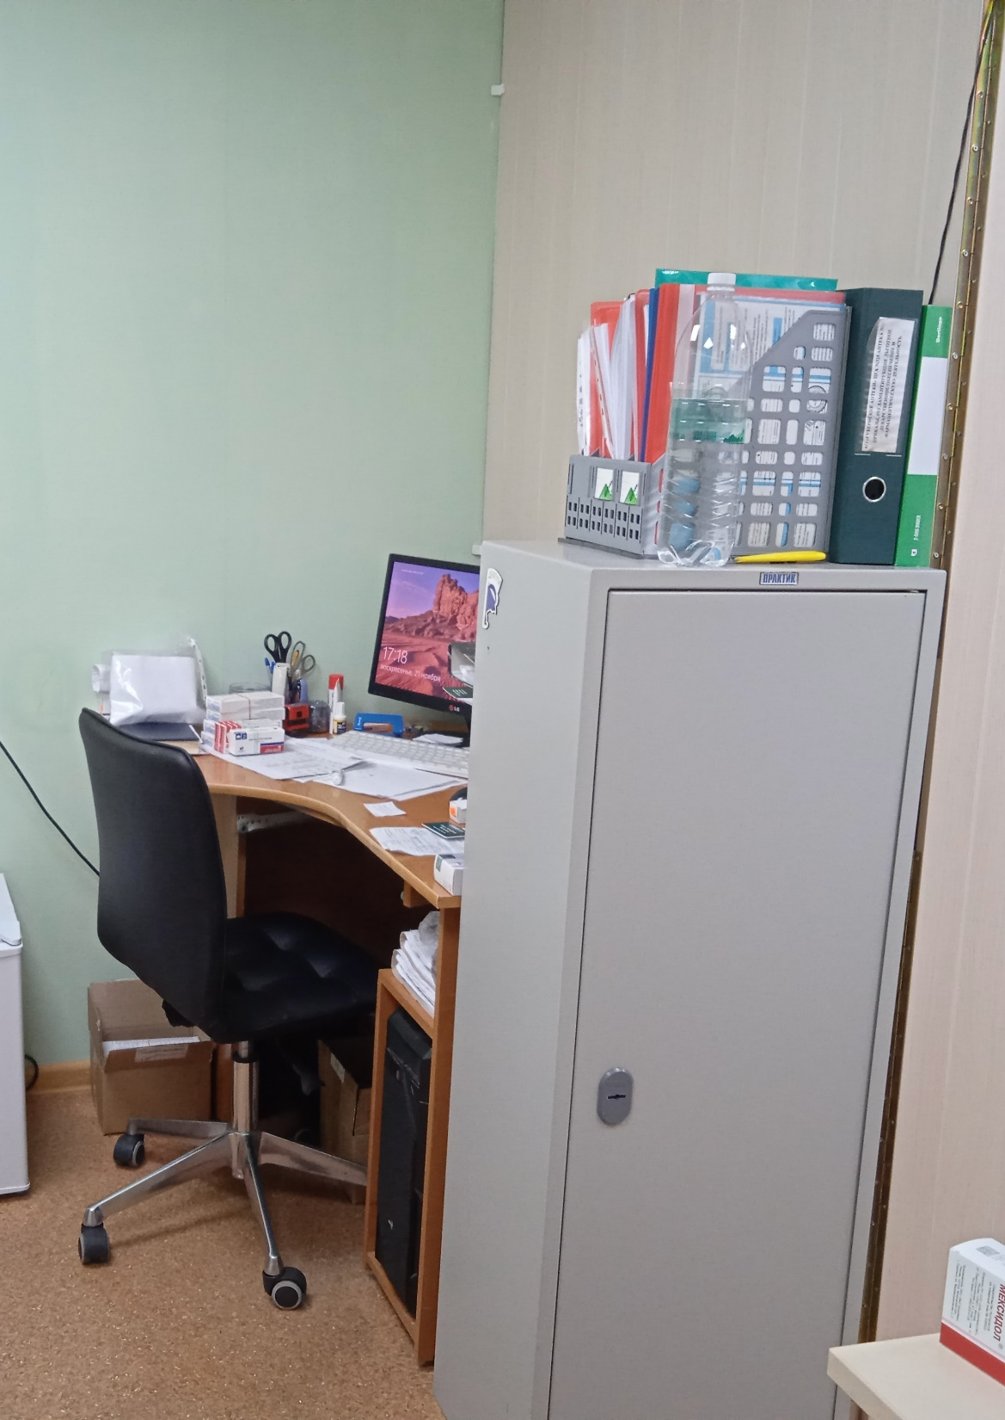
Рабочее место заведующей

Slide 17
Уголок Отдыха)

Slide 18
Место хранения одежды

Slide 19
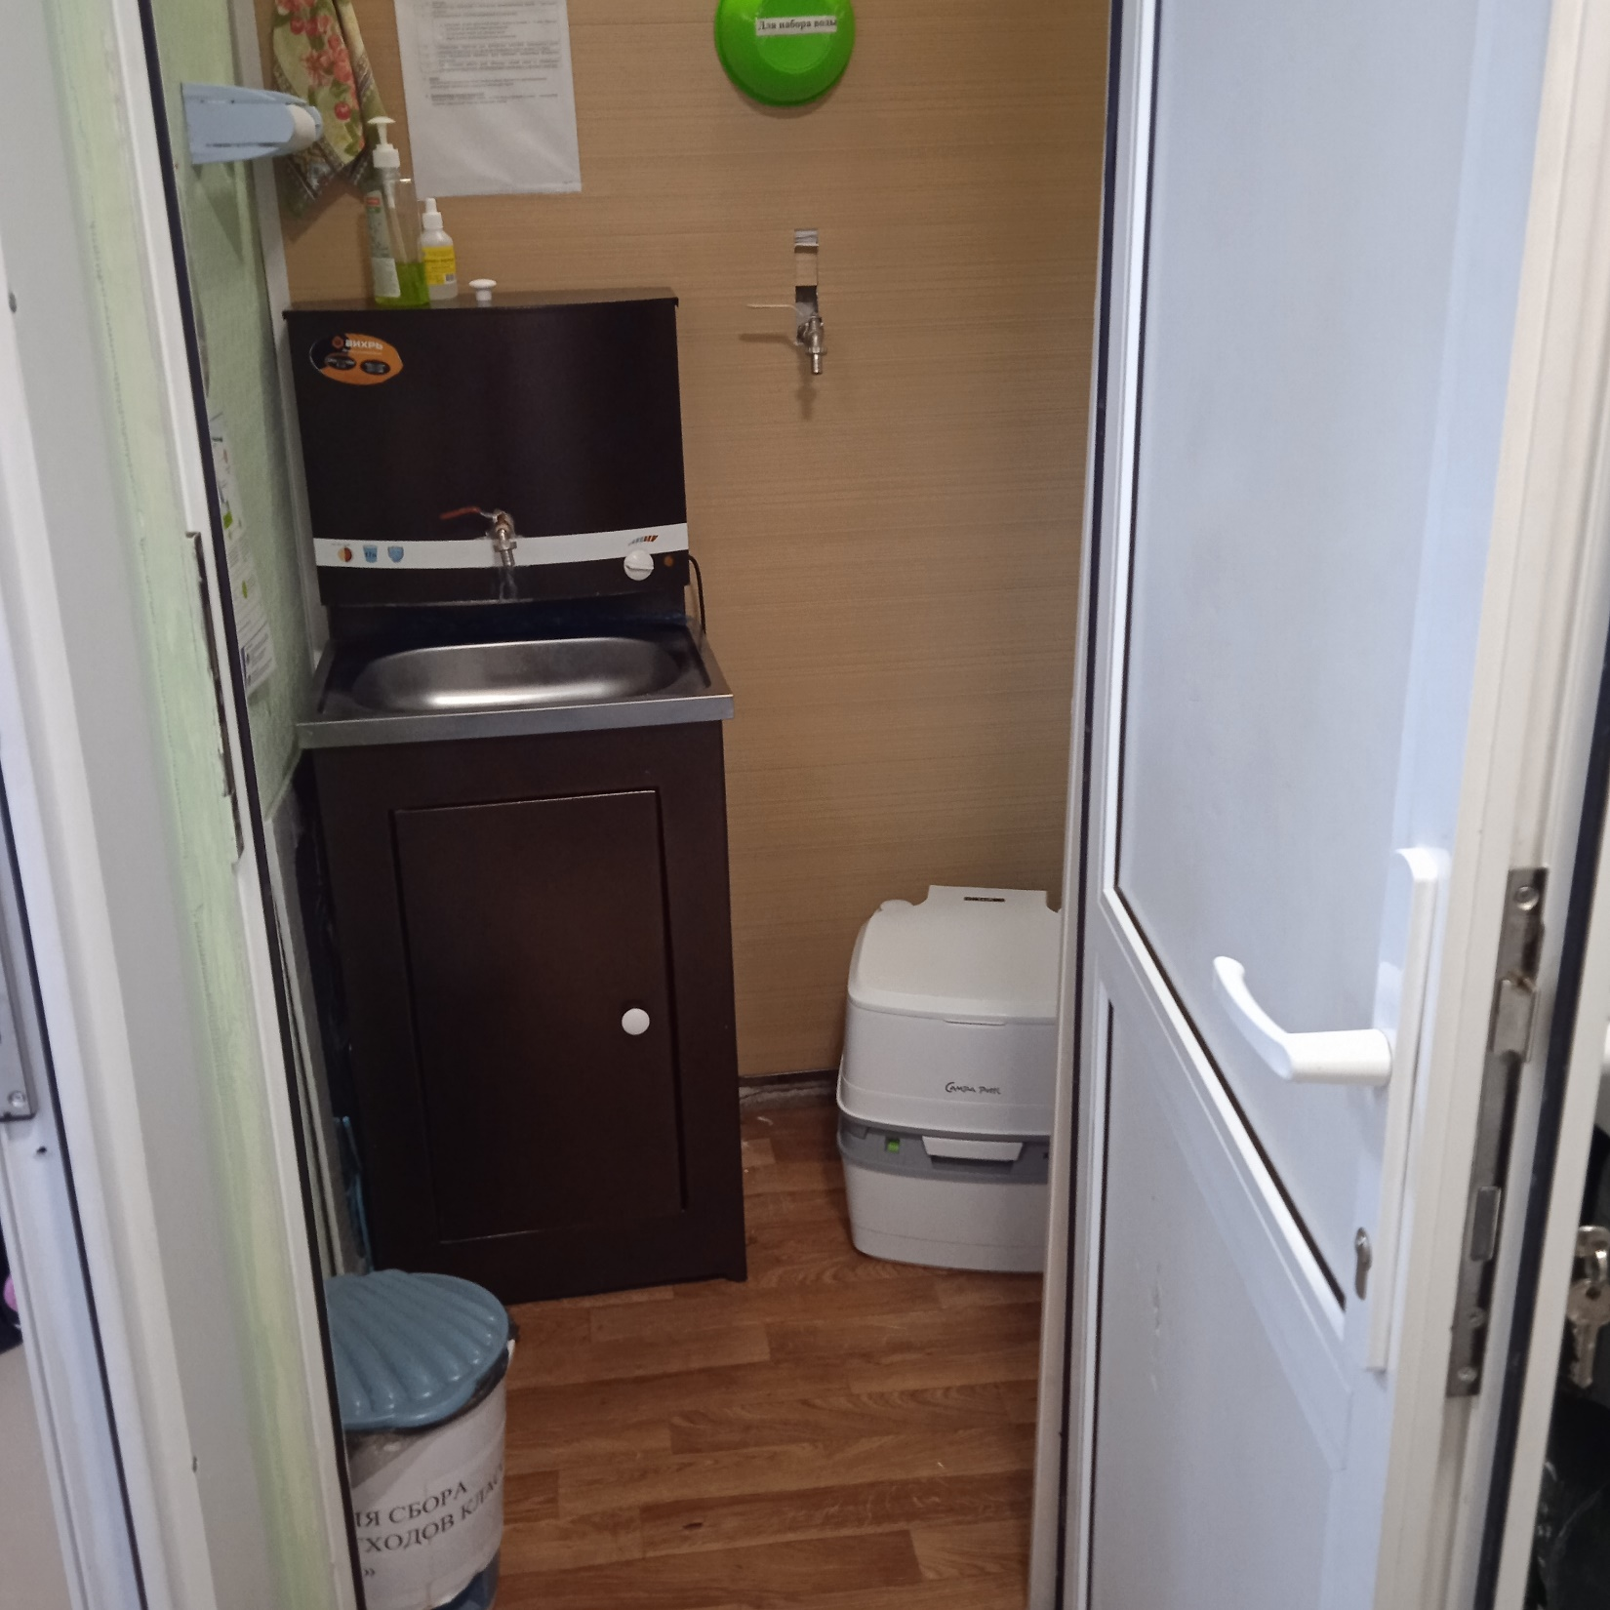
Сан-узел

Slide 20
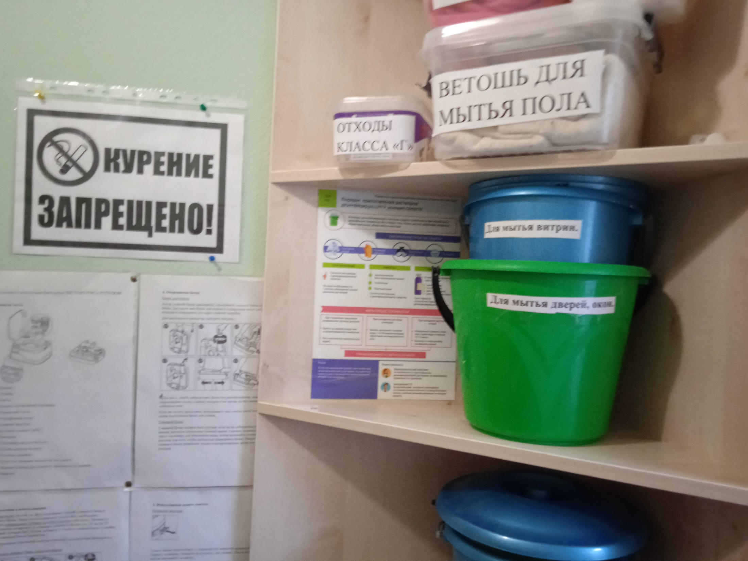

Slide 21
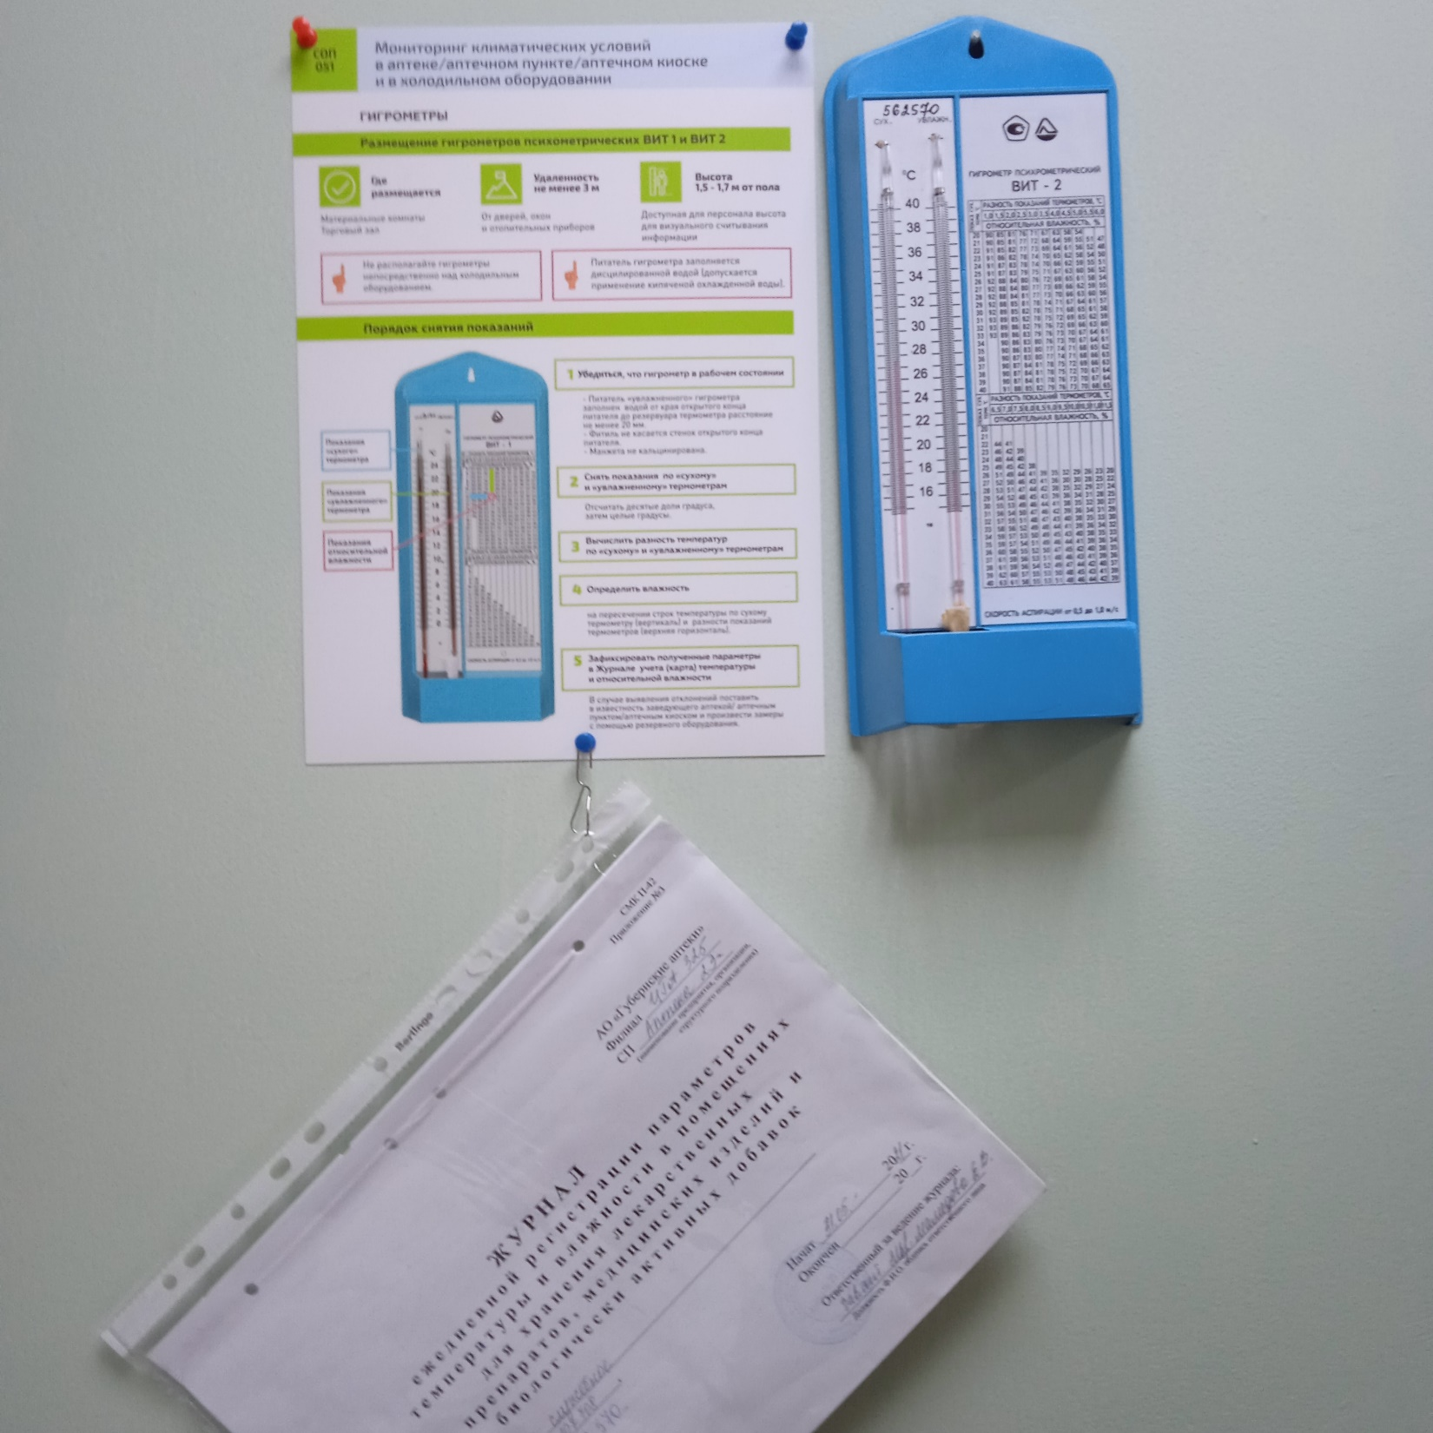
Гидрометр, служебное помещение
Гидрометр, Торговый зал

Slide 22
СПАСИБО ЗА ВНИМАНИЕ!

